Slide 1
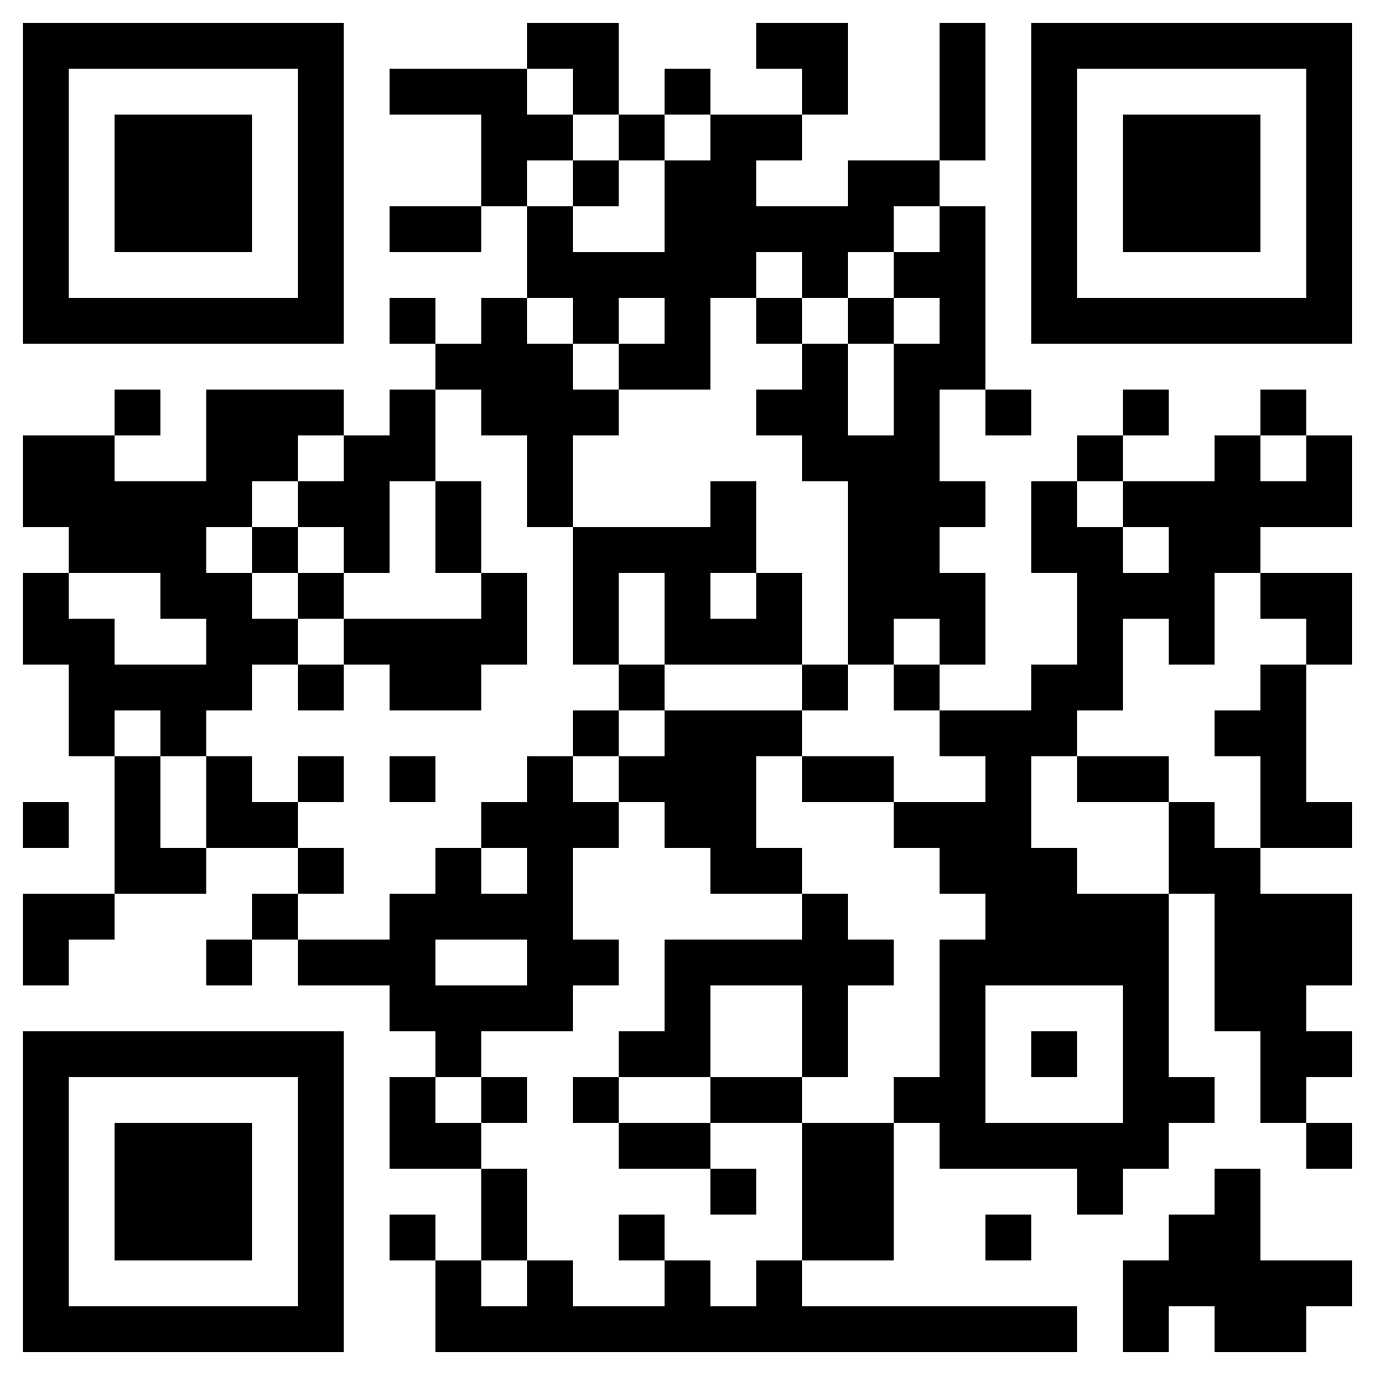

講義下載與教學資源
https://reurl.cc/826NdR
AIOT Coding 智慧物聯- Python基礎 & rabboni
Python 簡介以及連結rabboni的程式設計

Slide 2


Who am I and why am I here ?
大學社會責任實踐計畫 (since 2018)
計畫主持人 溫瓌岸 教授
國立陽明交通大學 電子工程系所 教授
國立陽明交通大學 國際半導體產業學院 副院長
國立陽明交通大學 社會責任推展辦公室 執行長
課堂講師 張為翔
國立陽明交通大學 國際半導體產業學院 碩士班
參考video:
https://youtu.be/fzsPGx_sQdY
https://youtu.be/pxUh809oRzg
https://youtu.be/bZKyTvg0dvA
https://youtu.be/0iSiXR6wh90
課堂助教 黃柏祥
國立陽明交通大學 電子工程研究所 碩士班
課堂助教 林志威
國立陽明交通大學 資訊管理研究所 碩士班

Slide 3
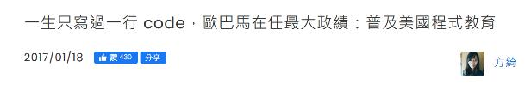


Not Just Coding But SEMI+AIoT Coding

Slide 4
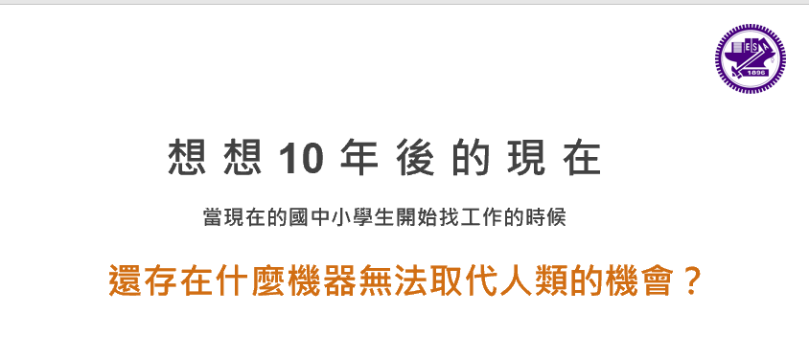
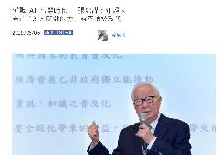
動機
張忠謀疾呼：留心AI衝擊帶來失業、貧富差距問題 [UDN]
張忠謀表示，「5G改變的恐怕不是生活而已，將對整個社會結構做洗牌式的改變，甚至取代人的角色。」另有專家估計，未來1、20年，隨著5G實現自動化，台灣將新添200萬失業大軍！ [Yahoo news]
失業率增加、增大貧富差距...張忠謀預見AI未來衝擊 [自由時報]
如何不被AI取代？張忠謀給年輕人的4個建議 [天下]
為此，張忠謀提出4大解方：數據收集、運算能力、具備創意的創業精神，以及終身學習。
本計畫即在解決此一迫在眉睫之社會問題.

Slide 5
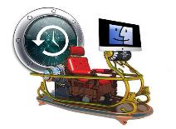
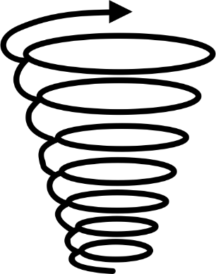

Lecture Part 1: 2~3hrs
5
聊聊 AI
聊聊 IOT : 從 Rabboni 開始
聊聊 Sensor / 聊聊半導體
聊聊 AIOT : 從 Rabboni + Python 開始
New Technology Talks
Lecture Part II: 2~3hrs
邏輯訓練: : 從 Flow Chart 開始 (option)
再聊聊半導體
程式實作: 從動手實作開始 - Start 2,3
Scratch, Python, APP inventor, Unity, Java..
Project: ➔ Question Time
AIOT 程式: 設計自己的程式 AIOT
應用創意: 物理, 數學, 美學, 體健, 運動, 長照, 環保, 海洋...

Slide 6
聊聊 AI
聊聊 IOT : 從 Rabboni 開始
聊聊 Sensor / 聊聊半導體
聊聊 AIOT : 從 Rabboni + Python 開始
邏輯訓練: 從 Flow Chart 開始
程式實作: 從動手實作開始 - Start 2,3
文文盃宣傳
AIOT 程式: 設計自己的程式 AIOT
應用創意: 物理, 數學, 美學, 體健, 運動, 長照, 環保, 海洋...

Slide 7
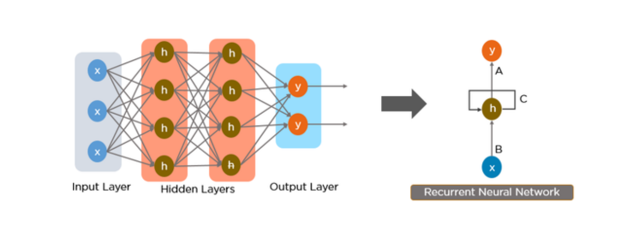
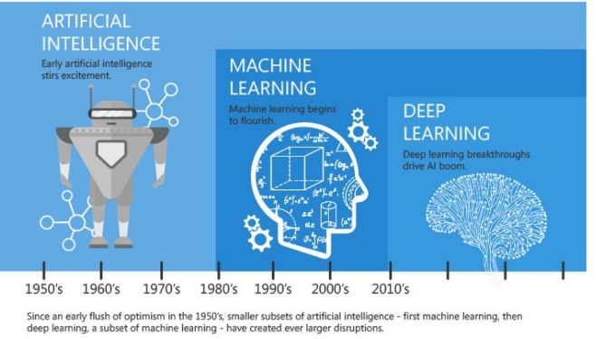
5G/AI/IOT
AI: Collect Data - Establish Model – Decision - Action
CNN
RNN

Slide 8





AI 發展史
1998
卷積神經網路，手寫辨識
2011-2014
個人助理:siri等
1950
圖靈測試
1958 Perceptron
AI winter
1956
達特茅斯會議：AI的誕生
1974
Backpropagation
1997
Deep Blue打敗西洋棋世界冠軍
2009
Google第一部自駕車
2016
AlphaGo
Notes:
1950年，圖靈發表了一篇劃時代的論文，文中預言了創造出具有真正智能的機器的可能性。^{[34]}由於注意到「智能」這一概念難以確切定義，他提出了著名的圖靈測試：如果一台機器能夠與人類展開對話（通過電傳設備）而不能被辨別出其機器身份，那麼稱這台機器具有智能。這一簡化使得圖靈能夠令人信服地說明「思考的機器」是可能的。論文中還回答了對這一假說的各種常見質疑。^{[35]}圖靈測試是人工智慧哲學方面第一個嚴肅的提案。
Perceptron 感知器，二元線性分類，對LOSS找及小

Slide 9

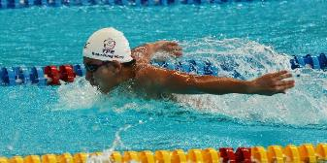

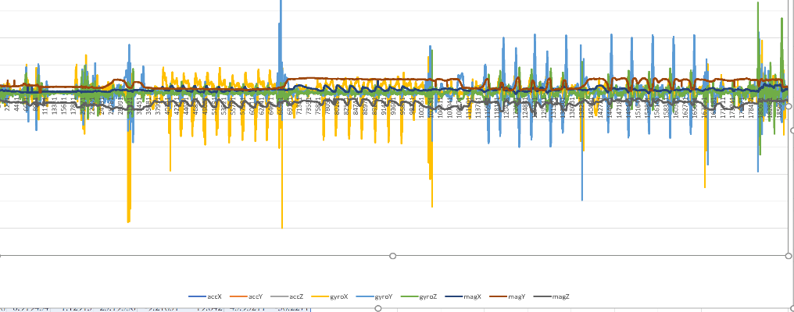

Sensor
穿戴/感測
AIOT
AI 智慧教練
工人智慧作出判別
工人智慧寫出程式 (APP)
藍芽 WiFi 傳給手機
讀出訊號
Semiconductor
蛙/ 換氣8
捷/ 換氣6
捷/ 換氣6
蝶/ 換氣10
9

Slide 10
AI 三大應用領域
語音辨識
影像辨識
  圖像辨識
  人臉辨識
  自動駕駛
自然語言處理(Natural language processing : NLP)
  理解人類文字與話語
  語意語法分析
  聊天機器人
小知識:
Siri 為語音辨識+NLP的技術

Slide 11
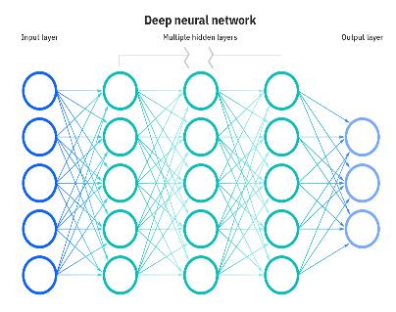



NN類神經原理
將人類神經傳遞模擬成數學算式(類神經網路)
Forwarding 預測
AA
AA貓的機率?
複雜數學公式
Back propagation
誤差回傳並且更新網路的公式

Slide 12
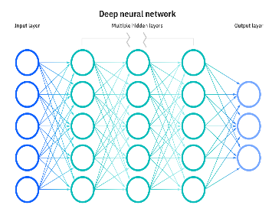
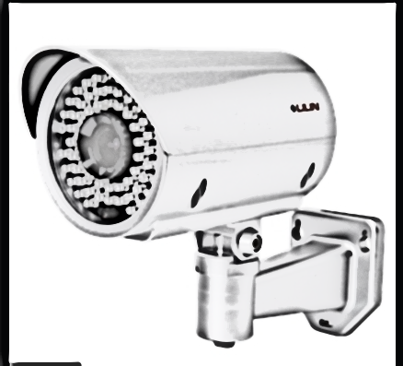
NN類神經原理
將人類神經傳遞模擬成數學算式(類神經網路)
AA貓的機率=99%
Computer Program
Electronic Devices (Semiconductor)
義隆電轉投資義晶推出500萬畫素魚眼校正晶片

Slide 13



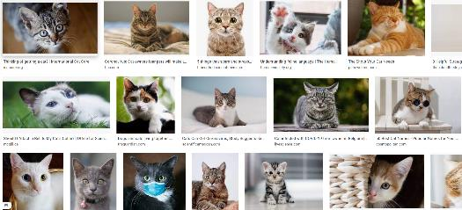

AI + IOT
CODING

Slide 14

Rabboni
加速度計
(Accelerometer)
可以測量Rabboni動的加速度
Rabboni: 希伯來文【大師，老師】之意
陀螺儀(Gyroscope)
可以測量Rabboni轉的速度

Slide 15


Rabboni
Sensor 將加速度與 角加速度原始資料(raw data) 給AI判斷
0.35,0.78,0.62…..
0.25,0.52,1.62…..
0.16,0.46,6.22…..
0.18,0.55,1.31…..
…
要怎麼達到?
Raw data
圓圈運動?
Function( )
方形運動?
Function( )

Slide 16
聊聊 AI
聊聊 IOT : 從 Rabboni 開始
聊聊 Sensor / 聊聊半導體
聊聊 AIOT : 從 Rabboni + Python 開始
邏輯訓練: 從 Flow Chart 開始
程式實作: 從動手實作開始 - Start 2,3
文文盃宣傳
AIOT 程式: 設計自己的程式 AIOT
應用創意: 物理, 數學, 美學, 體健, 運動, 長照, 環保, 海洋...

Slide 17


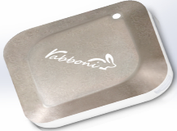
IOT 入門 : 從 Rabboni 開始
Rabboni 簡介 youtube
IOT: Internet of Things
IMU:
Inertial Measurement Unit
加速度 (Accelerometer)
角速度 (Gyro)
磁力計 (Magneto)
SENSORS will be everywhere !!!!

Slide 18
What is IMU ? Rabboni is an IMU.
Inertial Measurement Unit
慣性的
→物體抗拒其運動狀態被改變的性質。By Wiki
Accelerometer 加速規
Gyroscope 陀螺儀
測量移動 (加速度)
→測量單位時間內速度變化
測量轉動 (角速度)
→測量單位時間內角度變化
GeoMagnetic 地磁儀
測量地磁方向、大小
→可用於定向

Slide 19
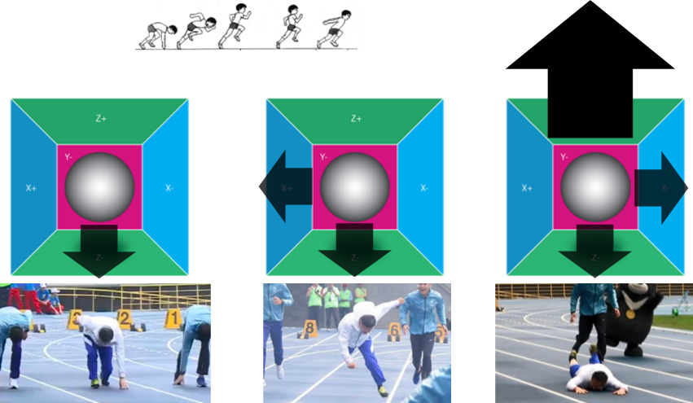
Accelerometer 加速規
範例：起跑

Slide 20
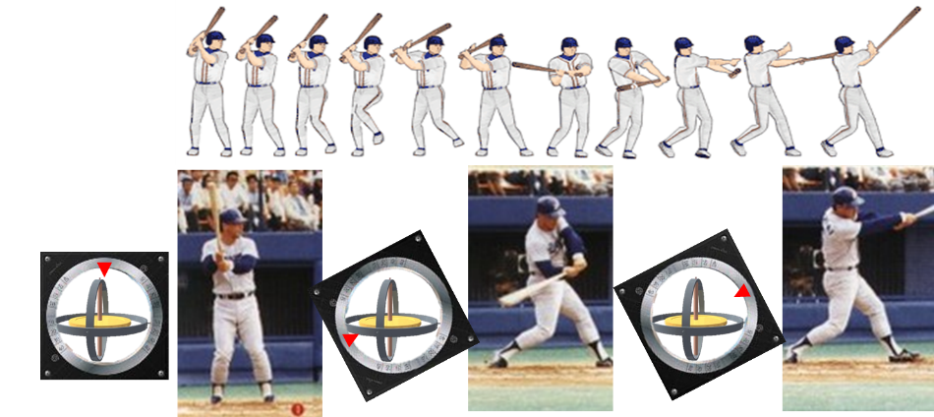
Gyroscope 陀螺儀
測量轉動 (角速度)
→測量單位時間內角度變化。

Slide 21
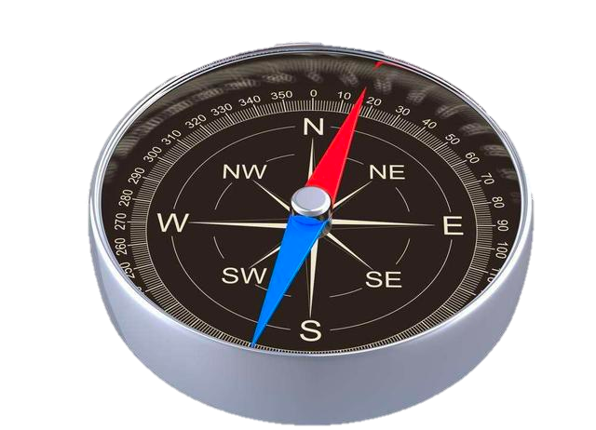
GeoMagnetic 地磁儀
Accelerometer 加速規
Gyroscope 陀螺儀
→向前跑or向左轉
GeoMagnetic 地磁儀
→向北跑or向西轉
磁場方向、磁場大小
限制：容易受到電子產品的影響。

Slide 22
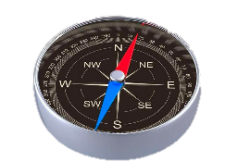
舉例：游泳
轉身 （來回趟數）
北
時間
南
單趟時間
南
北

Slide 23
聊聊 AI
聊聊 IOT : 從 Rabboni 開始
聊聊 Sensor / 聊聊半導體
聊聊 AIOT : 從 Rabboni + Python 開始
邏輯訓練: 從 Flow Chart 開始
程式實作: 從動手實作開始 - Start 2,3
文文盃宣傳
AIOT 程式: 設計自己的程式 AIOT
應用創意: 物理, 數學, 美學, 體健, 運動, 長照, 環保, 海洋...

Slide 24
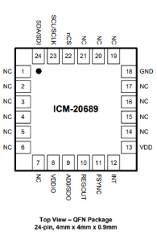
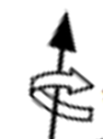
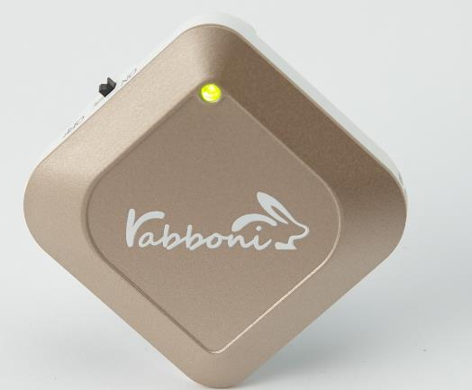

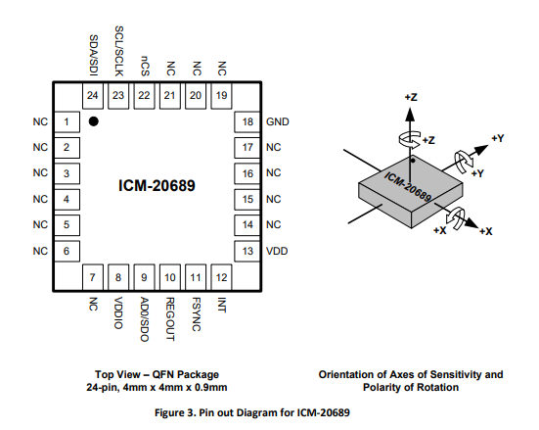

Sensor 入門 : 聊聊半導體
InvenSense 官方文件ICM-20689-v2.2-002.pdf Page:18
Y+
X+
Z+
ICM20689
ICM20689
Sensor位置

Slide 25
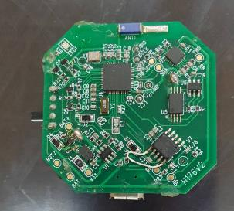
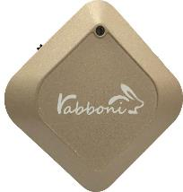
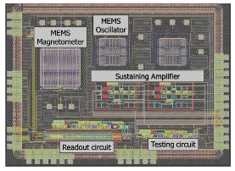
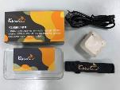
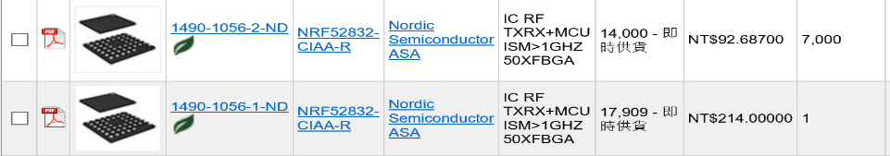
USB
BLE
IMU

Slide 26
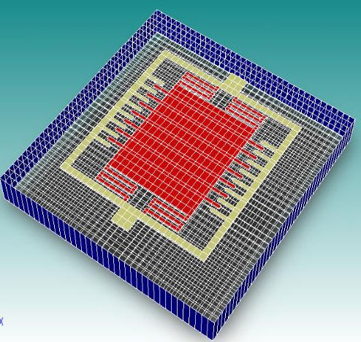
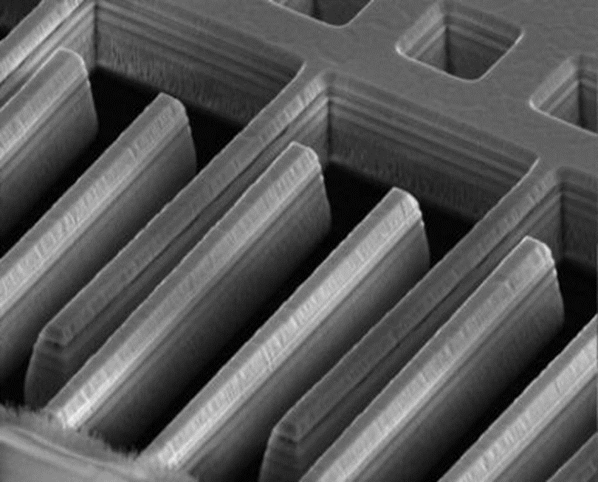
A/Δd ∝ C ∝ΔF

Slide 27
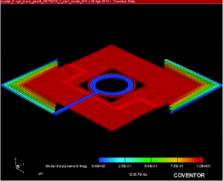
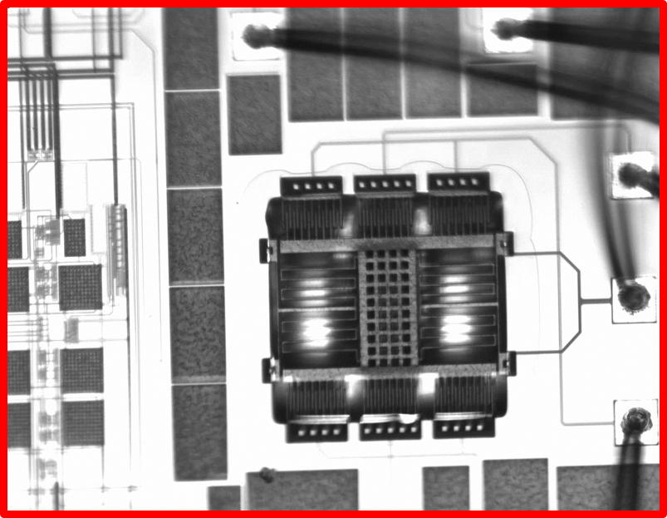
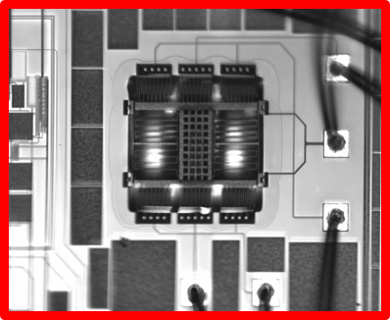
Moving straight up and down
(youtube links)
VDC > 20 V
VDC = 3 V
Stator and rotor start to attract each other

Slide 28


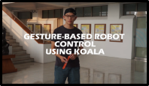





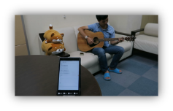
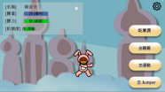
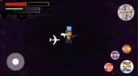
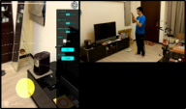
103年度科技部「穿戴式裝置應用研發專案計畫 - IMU Sensor Applications」
(youtube links)
Lost and found
Badminton
Robot
BR+
Home
Lighting4
Kids
VR

Slide 29

Multi-Touch
With its large Multi-Touch display and innovative software, iPhone lets you control everything using only your fingers. How does it work? A panel underneath the display’s glass cover senses your touch using electrical fields. It then transmits that information to an LCD screen below it. The display also features an oil-resistant coating that keeps the iPhone screen clean.

Slide 30
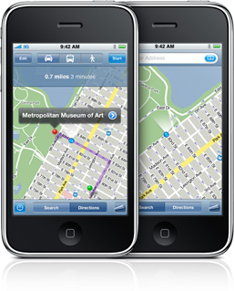
Location Services
GPS (Global Positioning System) technology uses information from earth-orbiting satellites to find locations. A-GPS (Assisted GPS) on iPhone 3GS goes a step further, finding the closest satellites to more quickly identify your position. If you’re not within a clear line of sight to a GPS satellite, iPhone finds you via Wi-Fi. If you’re not in range of a Wi-Fi hotspot, iPhone finds you using cellular towers. The size of a location circle tells you how accurately iPhone is able to calculate that location: The smaller the circle, the more accurate the location. iPhone also offers a built-in digital compass that automatically repositions maps to match the direction you’re facing.¹

Slide 31
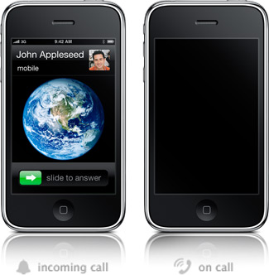
Sensors
When you lift iPhone to your ear, the proximity sensor immediately turns off the display to save power and prevent accidental dialing. The ambient light sensor in iPhone automatically brightens the display when you’re in sunlight or a bright room and dims it in darker places.

Slide 32
聊聊 AI
聊聊 IOT : 從 Rabboni 開始
聊聊 Sensor / 聊聊半導體
聊聊 AIOT : 從 Rabboni + Python 開始
邏輯訓練: 從 Flow Chart 開始
程式實作: 從動手實作開始 - Start 2,3
文文盃宣傳
AIOT 程式: 設計自己的程式 AIOT
應用創意: 物理, 數學, 美學, 體健, 運動, 長照, 環保, 海洋...

Slide 33

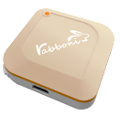





AIOT 入門 : 從 Rabboni + Python 開始
What to learn
Rabboni 安裝
PC 與外部裝置連結/IOT
Machine Learning真人版力氣判別/AI
The First AIOT Program for fun!
Detailed Motion Recognition not included!
Python 安裝
IDEL 編譯器
The First Python Program for fun!
Detailed instruction set not included!
鍵盤版[比力氣遊戲:
比紀錄高就贏，
否則輸，最多試三次!
真人版[比力氣遊戲
比紀錄高就贏，
否則輸，最多試三次!

Slide 34

AIOT 入門 : 從 Rabboni + Python 開始
Why NOT C? C++? JAVA?
Why Phthon:
Beginner friendly
Versatile and flexible
Most Popular in machine learning world
Most mature package libraries around

Slide 35

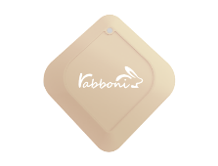


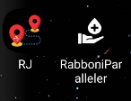
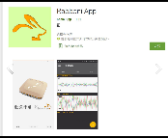
IMU 重力感測
AI Algorithm 演算法開發
行動偵測
姿態偵測
數據分析
訊號分析….
373739
244148
內建六軸重力感測器 (IMU: Initial Measurement Unit)
AIoT 應用程式
Sports
Health
Gaming
Education
….
Data Extractor 重力感測數據擷取
Android
iOS
Rabboni is not just a device,
It’s a platform.
IoT 物聯/雲端介面
Phone
Pad
NB
Rasberry Pie
API 應用程式介面
Scratch
Python,
App Inventor
Unity
EDU 教育資源
企業社會責任
大學社會責任
縣市教育局處合作

Slide 36

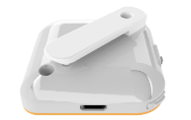
γabboni-介紹
https://youtu.be/NlmG3MB7qoc
rabboni 裝置介紹
γabboni內建六軸重力感測器 (IMU: Initial Measurement Unit)、BLE藍芽傳輸及運算元件
可即時傳輸感測讀值並提供取樣頻率及動態範圍之多樣選擇
配有LED燈，指示rabboni運作狀態及電量顯示。
直接看我操作
LED指示燈
電池容量 充電方式 | 120mAh 鋰離子充電電池 USB mini 充電
無線傳輸 | Bluetooth 4.0 BLE
充電時間 | 30分鐘
待機時間 | 5天 (電源開關鍵OFF)
連續使用時間 | 8 小時
支援作業系統 | 藍芽：Android USB：系統Windows 7以上
右側功能鍵
背夾
左側功能鍵

Slide 37
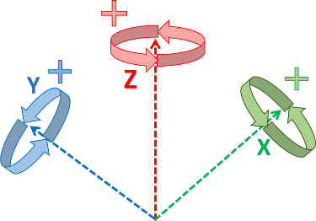
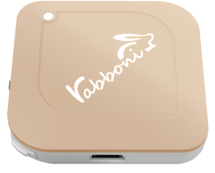
γabboni-感測參數及軸向介紹
直線軸：X/Y/Z加速度 (Acceleration)
環狀軸：X/Y/Z 角速度 (Gyro)
Gyro Full Scale Range | Gyro Sensitivity | Accel Full Scale Range
(°/sec) | (LSB/°/sec) | (g)
±250 ±500 ±1000 ±2000 | 65.5 32.8 16.4 8.2 | ±2 ±4 ±8 ±16

Slide 38
根據InvenSense 官方文件ICM-20689-v2.2-002.pdf Page:18
Y+
X+
Z+
ICM20689
ICM20689
Sensor位置

Slide 39
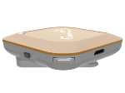
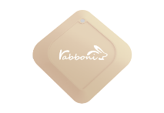
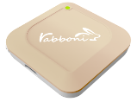







γabboni-操作功能介紹
電源開關鍵 | 單刀開關 | On/off 標示
左側功能鍵 | (短按1秒) | 計數紀錄開始與結束(LED紅燈)
右側功能鍵 | (短按1秒) | 藍芽廣播開啟，與藍芽裝置配對(LED綠燈)
 | (長按5秒) | 電量顯示
LED電量指示燈號 | (紅) | 錄影指示燈、電量小於30%
 | (橘) | 關機指示燈、電量小於70%
 | (綠) | 配對指示燈、電量大於70%
LED指示燈
電源開關鍵
USB mini 接口
右側功能鍵
左側功能鍵
左側功能鍵
[綠燈閃爍]藍芽廣播中
[紅燈閃爍]計數記錄中
[長按右鍵5秒]可以確認電量狀態
電量大於70%
電量介於70% 到30%
電量小於30%

Slide 40





γabboni-配件介紹
魔鬼氈手腕帶 ，寬2公分、長27.5公分
γabboni背夾(拆卸須將螺絲工具)
提供使用者跑步或行進間γabboni主體
與鞋面穩固結合，確保動作的正確偵測。
γabboni本體 (正面)
USB轉接線一條
提供使用者跑步或行進間
γabboni主體與鞋面穩固
結合，確保動作的正確偵測。
γabboni本體 (背面)
USB Type A轉接 USB mini線，
可提供傳輸數據以及充電功能。

Slide 41






γabboni PC UI 連線
Install
rabboni_pc_UI下載/解壓縮資料夾(rabboni_PC_ui)：
2. 解壓縮檔中找到/建立捷徑
3. 執行
https://reurl.cc/QprO60
下載並解壓縮檔案
2
3

Slide 42



如果γabboni PC UI 連線程式無法開啟
執行工作管理員 (在工作列上按右鍵或同時按下Ctrl+Alt+Del，選擇”工作管理員”)
點擊「更多詳細資訊」
找到仍在背景執行的rabboni程式
點擊右鍵選擇「結束工作」
點擊滑鼠右鍵

Slide 43




γabboni －PC UI介紹
1. USB：點擊透過USB連線
2. Bluetooth：點擊透過藍芽連線
3. MAC：輸入裝置MAC的地方
4. Scratch：點擊可以連到 Scratch
5. 驅動門檻：設定內建加速度公式$\sqrt{x^{2}+y^{2}+z^{2}}$
並計算驅動次數結果的門檻(要大於多少算一次)
6. 裝置驅動記錄數/Reset：紀錄驅動次數在
7. 驅動：搖動超過門檻會回傳 1
8. 新驅動紀錄數/Reset：每次重新連線回重新計數
9. X/Y/Z方向加速度 (1g=9.8m/sec²)
10. X/Y/X方向角速度 (degree/sec)
11. 參數設定：設定rabboni內的加速度以及角速度偵測範圍及 sampling rate。
1
2
3
4
5
9
6
7
8

Slide 44





γabboni-USB連線
1.打開Scratch UI
2.連結USB
3.點擊USB連結按鈕
即可開始與電腦連線傳輸數據。
接到電腦USB
數字開始變動就是成功連線，變動數值就是三軸的加速度以及三軸的角速度。如果有問題的話就把檔案關起來重開。跳動值為量測值（含雜訊值），因此 Sensor 靜置仍會有跳動值。.
Resource

Slide 45

安裝安裝……再安裝 But for what ?
python
Rabboni

Slide 46


Slide 47


Slide 48
聊聊 AI
聊聊 IOT : 從 Rabboni 開始
聊聊 Sensor / 聊聊半導體
聊聊 AIOT : 從 Rabboni + Python 開始
邏輯訓練: 從 Flow Chart 開始
程式實作: 從動手實作開始 - Start 2,3
文文盃宣傳
AIOT 程式: 設計自己的程式 AIOT
應用創意: 物理, 數學, 美學, 體健, 運動, 長照, 環保, 海洋...

Slide 49


Python安裝(1/4)
https://www.python.org/downloads/
配合AIOT 應用請下載3.7.5
額外的library 需要PIP 安裝
49

Slide 50

Python安裝(3/4)
下載window安裝版本
請先注意電腦中是否已安裝過python
若有其他版本請先卸載
建議只安裝一個版本
多版本的操作較複雜

Slide 51

Python 安裝 (4/4)
打勾Add Python 3.7…
點擊Install Now
注意! 記得打勾

Slide 52

Python 安裝 (2/2)
跑完進度後
若有右圖的按鍵，請按下
  有的電腦安裝不會有此要求

Slide 53






編譯器
下載安裝後從 [開始] 可看見新增:
點擊Python 3.7 可於命令列模式下執行，
>>> print(“Good Day!”) Enter ( print 要小寫)
這就完成第一個程式啦!
圖示

Slide 54



點擊 IDLE 編譯器可開始編輯程式
坊間有許多編譯器可依喜好選擇
開新檔案 File new
2. 打上指令: print(“Good Day! My Print.”)
3. save as
設定檔名 ( myprint ) pyhon 自動加上副檔名 .py

Slide 55


3. Run Module
Close 回到編輯畫面
正確
這就完成第一個程式檔啦!

Slide 56
聊聊 AI
聊聊 IOT : 從 Rabboni 開始
聊聊 Sensor / 聊聊半導體
聊聊 AIOT : 從 Rabboni + Python 開始
邏輯訓練: 從 Flow Chart 開始
程式實作: 從動手實作開始 - Start 2,3
文文盃宣傳
AIOT 程式: 設計自己的程式 AIOT
應用創意: 物理, 數學, 美學, 體健, 運動, 長照, 環保, 海洋...

Slide 57

紀錄=force_record=9
可玩次數= try_count=3
第一個遊戲: 鍵盤版[比力氣遊戲]:
比紀錄高就贏，否則輸，最多試三次!
N
次數>0
Y
電腦怎麼想:
(它只會一步一步作，遇到狀況，判別，下決策，執行)
有哪些控制變數
  紀錄=force_record=9
  可玩次數= try_count=3
劃出流程圖:
可玩次數歸零沒
還沒:輸入嘗試力氣
如果大於紀錄就贏
如果輸,可玩次數就減1
可玩次數歸零就 game over
輸入力氣值
流程圖
Game over
次數-1
力氣值>紀錄?
N
You fail!
Y
顯示
You won!
stop

Slide 58

Solution:
紀錄=force_record=9
可玩次數= try_count=3
N
次數>0
force_record=9
try_count=3
while try_count > 0:
your_force=int(input('try to break the force record:'))
try_count=try_count-1
if your_force>force_record:
print('You won')
break
else:
print('Sorry, you fail!')
else: print('game over')
Y
輸入力氣值
Game over
次數-1
力氣值>紀錄?
N
You fail!
Y
You won!
stop

Slide 59
聊聊 AI
聊聊 IOT : 從 Rabboni 開始
聊聊 Sensor / 聊聊半導體
聊聊 AIOT : 從 Rabboni + Python 開始
邏輯訓練: 從 Flow Chart 開始
程式實作: 從動手實作開始 - Start 2,3
文文盃宣傳
AIOT 程式: 設計自己的程式 AIOT
應用創意: 物理, 數學, 美學, 體健, 運動, 長照, 環保, 海洋...

Slide 60



安裝Rabboni-python API
Windows 左下角 按右鍵選擇系統管理員
出現如下視窗
輸入 pip install rabboni==1.73

Slide 61

安裝Rabboni-python API
等待下載與安裝
最後出現此行代表安裝完成
  Successfully installed rabboni-1.73

Slide 62
聊聊 AI
聊聊 IOT : 從 Rabboni 開始
聊聊 Sensor / 聊聊半導體
聊聊 AIOT : 從 Rabboni + Python 開始
邏輯訓練: 從 Flow Chart 開始
程式實作: 從動手實作開始 - Start 2,3
文文盃宣傳
AIOT 程式: 設計自己的程式 AIOT
應用創意: 物理, 數學, 美學, 體健, 運動, 長照, 環保, 海洋...

Slide 63


第二個遊戲:真人版[比力氣遊戲
學習PC 與外部裝置連結/IOT
學習 Machine Learning真人版力氣判別/AI
Motion Demo
γabboni
Badminton
https://youtu.be/523RuVc7gYY
Sub4 Demo:
https://youtu.be/Tu9z_I1q_jg
(MTK x NCTU)
https://youtu.be/se3hj-MeNnM
內含6 軸sensor，3-axis加速度與3-axis陀螺儀在Python code 中用藍芽與BLE API將值讀出來

Slide 64

1. 12u10 網頁的下載專區 -> Rabboni API
2. 將名為 rabboni_api_v3.X .zip的壓縮檔解壓縮

Slide 65

3.將名為 Python_SDK_muilt-BLE_Win10_MACOS_LINUX的壓縮檔解壓縮，
進入資料夾
4.將名為 rabboni-multi-python-sdk-0.1.0的壓縮檔解壓縮，
進入資料夾
5.再cmd.exe上，用滑鼠”右鍵”點擊並點選”以系統管理員身分執行”

Slide 66

6. 輸入 python setup.py install 即可安裝完成
7. 接下來開始我們python 之旅吧!

Slide 67
第一個遊戲:真人版[比力氣遊戲]:
測量三秒內的最大力量
比設定的門檻高就贏，否則輸!
紀錄=power=初始為0
門檻=threshold = 亂數
秒數差值<3?
>3
電腦怎麼想:
(它只會一步一步作，遇到狀況，判別，下決策，執行)
有哪些控制變數
  紀錄= power
劃出流程圖:
是否超過三秒
還沒:紀錄 Power的大小
比較是否比前一次還大
大:更新power變數
小:保持不變
超過:結算
如果比門檻高就贏，否則輸
<3
流程圖
讀取加速度值
power>threshold
更新Power?
Y
N
You won!
You fail!
顯示

Slide 68



Solution Part1 連接:
紀錄=power=初始為0
門檻=threshold = 亂數
參數設定
ACC: 2G 4G 8G 16G
GYR: 250 500 1000 2000 dPs
秒數差值<3?
>3
參數設定函式
<3
讀取加速度值
power>threshold
藍芽連線函式
填入MAC Address
更新Power?
Y
N
You won!
You fail!

Slide 69


Solution Part2 設定:
紀錄=power=初始為0
門檻=threshold = 亂數
秒數差值<3?
>3
<3
讀取加速度值
power>threshold
**2 -> 平方
*3 有三個軸所有乘三
更新Power?
Y
N
You won!
You fail!
time.time()會回傳程式碼執行到此行的時間

Slide 70

Solution Part3 Python Code:
紀錄=power=初始為0
門檻=threshold = 亂數
秒數差值<3?
>3
<3
讀取加速度值
power>threshold
此部份是顯示(print)倒數剩餘秒數，只顯示一次，因此用xxx_cnt當門閂
xxx_cnt=0(還沒顯示過秒數)
xxx_cnt=1(已顯示過秒數，不再顯示)
更新Power?
Y
N
You won!
You fail!

Slide 71


Solution Part4 結束評分:
紀錄=power=初始為0
門檻=threshold = 亂數
print ("Power threshold : ",threshold)
print ("Your Power : ",power)
if (power>threshold):
print ("You win!")
else :
print ("You Loss!")
秒數差值<3?
>3
<3
讀取加速度值
power>threshold
Part1
Part2
更新Power?
You won!
You fail!
Part3
Part4

Slide 72

常見問題
Rabboni 連結指令: 請點擊參考

Slide 73
尋找不到python、pip指令
Q:
  在CMD視窗輸入 python, pip無反應
  輸入 python, pip顯示 “python” 不是外部或內部命令….
A:
  0.沒安裝好Python，卸載再安裝一次或是執行1~5步驟
  1.先找到Python安裝的地方，並複製位置
    通常會在 C:\Users\Username\AppData\Local\Programs\Python\Python37
    Username是自己電腦帳戶名稱
  2.開啟電腦「控制台」->「系統」->「進階系統設定」->「環境變數」
  3.系統變數的視窗中尋找 Path 變數打開
  4.新增 Python的位置跟Python script的位置
  5.按確定退出

Slide 74



尋找不到python、pip指令
3
2
1

Slide 75

尋找不到python、pip指令
新增 Python的位置
新增 Python script的位置
按確定退出

Slide 76

安裝好Rabboni但Python卻說找不到
Q:
  from rabboni import *
  顯示 No module named ‘rabboni’
A:
  原因有幾種可能
  1.先確定是否有安裝好rabboni，重新進行第九頁內容
  2.若確定有安裝rabboni，可能是 該電腦存在多個python
    rabboni安裝到 python1 但執行時是用python2
    解決方法:
      1.卸載用不到的Python 再重新安裝rabboni
      2.檢查上頁的環境變數，python 跟 Python/Script是否都是在同個資料夾，若非，將其改成同一個資料夾，再重新安裝rabboni

Slide 77



AI
WITH FUN !
IOT
Coding
https://youtu.be/_uQrJ0TkZlc

Slide 78
聊聊 AI
聊聊 IOT : 從 Rabboni 開始
聊聊 Sensor / 聊聊半導體
聊聊 AIOT : 從 Rabboni + Python 開始
邏輯訓練: 從 Flow Chart 開始
程式實作: 從動手實作開始 - Start 2,3
文文盃宣傳
AIOT 程式: 設計自己的程式 AIOT
應用創意: 物理, 數學, 美學, 體健, 運動, 長照, 環保, 海洋...

Slide 79


縣市合作成功案例 (活動資料參考 Appendix)
以校為單位
以教師為主
數字融入校本課程及生活議題
數據收集+運算能力
團隊参賽
跨域合作
有過體驗,才能懂得分享
https://www.youtube.com/watch?v=BZXr73d2Qsw&feature=youtu.be
Seed Schools
https://youtu.be/fzsPGx_sQdY
https://youtu.be/pxUh809oRzg
https://youtu.be/bZKyTvg0dvA
https://youtu.be/0iSiXR6wh90

Slide 80





桃園市及新竹縣AIoT Sensor(智聯感測)全國聯賽
本競賽以「Rabboni」為感測元件，鼓勵教師與學生善用工具，進行跨域學習，並發揮團隊合作，以想像力及創造力，創想具有價值之創意應用。
初選報名統計 | 組數
教師組 | 20
高中組 | 50
國中組 | 16
國小組 | 22
總計 | 108組
2020/9/28 ~ 2021/1/28

Slide 81







新竹市陽光國小用感測器環遊世界程式教育向下扎根

Slide 82




新竹市培英國中資訊教育及體育融入

Slide 83






台北市南港高中物理融入程式教育

Slide 84






台北市南港高中物理融入程式教育

Slide 85






基隆市政府海洋吸塵器體驗營

Slide 86






新竹市程式教育校本課程融入

Slide 87






新竹市程式教育增能計畫

